Slide 1



Autoboxing Unboxing
26 - Autoboxing Unboxing
VÍCTOR JOSÉ VERGEL RODRÍGUEZ
victorvergel
@victorvergel
4/2/2025

Slide 2

ÍNDICE
Autoboxing y Unboxing
https://github.com/Tokio-School/Programacion-Java-Ejemplos-y-Ejercicios-no-obligatorios.git

Slide 3
Wrapper
En Java, Autoboxing y Unboxing se refieren a la conversión automática entre tipos primitivos y sus correspondientes clases envolventes (clases que representan esos tipos primitivos).
Tipos primitivos (no son objetos y por tanto no poseen métodos) | Wrappers (son objeto y por tanto poseen métodos)
byte | Byte
short | Short
int | Integer
long | Long
boolean | Boolean
float | Float
double | Double
char | Character

Slide 4
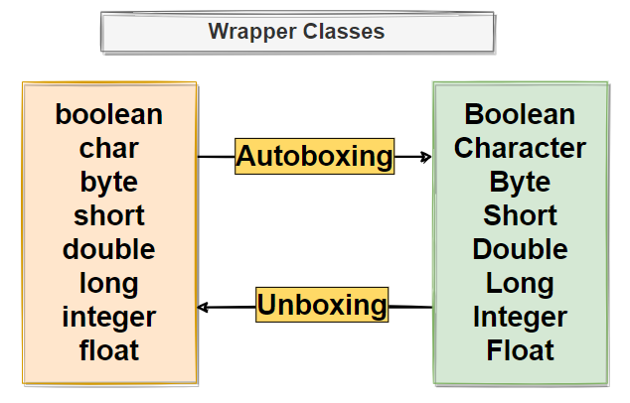
Autoboxing Unboxing
Disponible a partir de jdk 5
A partir del jdk 9 deprecated el constructor (es aconsejable el utilizar el método valueOf())

Slide 5
Comparación de Objetos Integer
int a = 2;
int b = 2;
System.out.println(a == b); // true
Integer a = Integer.valueOf(2);
Integer b = Integer.valueOf(2);
System.out.println(a == b); // true
//Los números entre -128 y 127 se almacenan en IntegerCache y se reutilizan.
//Fuera de ese rango, se crean nuevas instancias de Integer
Integer x = Integer.valueOf(200);
Integer y = Integer.valueOf(200);
System.out.println(x == y); // false

Slide 6
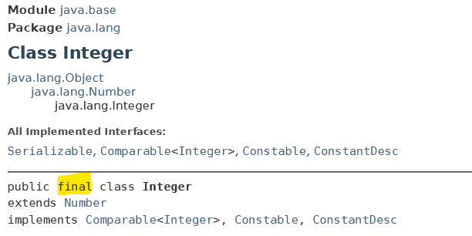
Inmutabilidad
Un ejemplo clásico de una clase inmutable en Java es String. Una vez que se crea una cadena, su contenido no puede cambiarse, y cualquier operación que parezca modificarla en realidad crea una nueva cadena
Una clase cuyos objetos no pueden ser modificados después de haber sido creados
Todos los campos deben ser final
No se proporcionan métodos modificadores

Slide 7
record
Se trata de un ejemplo de clase Inmutable, sus campos son final y no tienen setters. Sólo si un record tiene una referencia a una colección mutable, su contenido sí puede cambiar.

Slide 8
Wrapper VS Dato primitivo
Los primitivos han estado presentes desde los orígenes de Java en 1996. A día de hoy los tipos primitivos siguen utilizándose principalmente por el notable rendimiento que ofrecen.
Se pueden provocar NullPointerException con el Unboxing
ArrayList<Integer> lista=new ArrayList<Integer>();
lista.add(33);
lista.add(44);
lista.remove(33);
System.out.println("listaaa:"+lista.toString());
Integer.valueOf(“111”,2) -> números en binario

Slide 9
Métodos importantes
valueOf -> Integer myInteger = Integer.valueOf(42);
intValue -> int primitiveValue = myInteger.intValue();
parseXxx -> Integer.parseInt("123")
equals y compareTo ->
toString -> String strRepresentation = myInteger.toString();

Slide 10
Contenido de la clase
Minuto - Contenido
0:00 – presentación e inicio, dudas. Descarga github
3:00 –

Slide 11
Aclaraciones a la clase

Slide 12



GRACIAS
victorvergel
@victorvergel

